Slide 1
Water & Energie
Periode 2
IBS Mijn Onderneming

Slide 2
Energiebesparingsplan! Opzet periode in hoofdlijnen

Slide 3
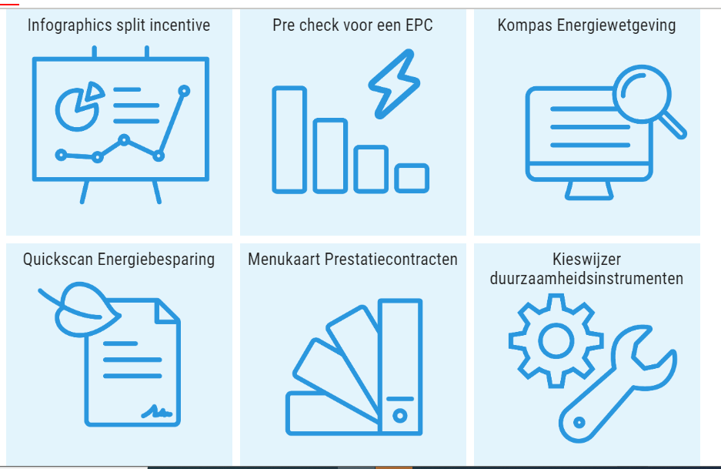
Aanleiding
https://www.platformduurzamehuisvesting.nl/

Slide 4
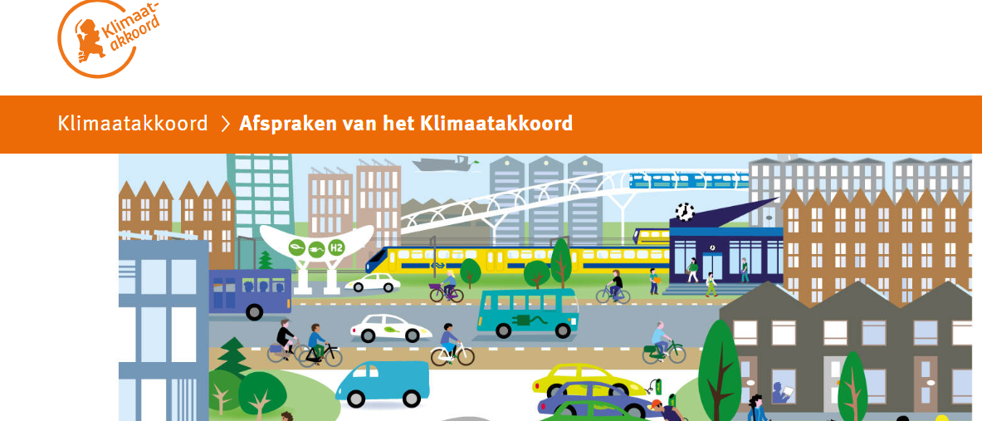
Vorige les
https://www.klimaatakkoord.nl/

Slide 6
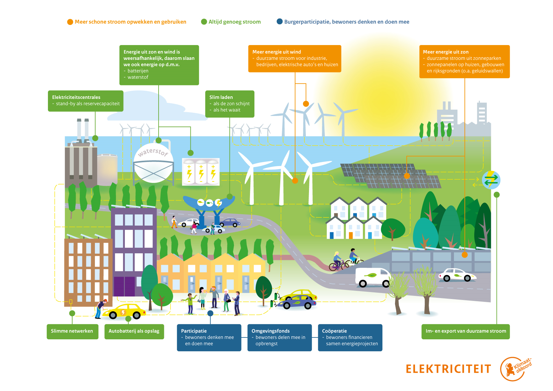

Slide 7
Gedragverandering

Slide 8
Instrumenten

Slide 9
Resultaten opdracht vorige les
Bedenk per determinant één concrete maatregel per type instrument die kan worden ingezet om een bijdrage te leveren aan het realiseren van de klimaattafel (Elektriciteit / Gebouwde omgeving)
(= 12 maatregelen)

Slide 10
Introductie in Bouwkunde
Funderingen
Constructies
Daken

Slide 11
Funderingen

Slide 12
Funderingen

Slide 13
Funderingen

Slide 14
Funderingen

Slide 15
Funderingen

Slide 16
Funderingen

Slide 17
Funderingen

Slide 18
Constructie

Slide 19
Constructie

Slide 20
Constructie

Slide 21
Constructie

Slide 22
Constructie

Slide 23
Constructie

Slide 24
Constructie

Slide 25
Constructie

Slide 26
Constructie

Slide 27
Constructie

Slide 28
Constructie

Slide 29
Constructie

Slide 30
Metselwerk

Slide 31
Metselwerk

Slide 32
Metselwerk

Slide 33
Metselwerk

Slide 34
Daken

Slide 35
Daken

Slide 36
Daken

Slide 37
Daken

Slide 38
Opdrachten
Opdracht:
Maak een bouwkundige analyse van je woonhuis.
Beschrijf aan de hand van de informatie in deze presentatie welke fundering, constructie en dak jullie thuis hebben.
Illustreer je beschrijving met foto’s.
Wat is een passiefhuis en wat is hier bouwkundig (fundering, constructie en dak) ‘bijzonder’ aan.
Beschrijf dit in je uitwerking en plaats er passende afbeeldingen bij.
Plaats je opdracht in de portfolio op het Leerplatform

